Slide 1
SĂPTĂMÂNA EDUCAȚIEI GLOBALE – NOIEMBRIE 2021
Este lumea noastră ! Să acționăm împreună!
Clasa a III-a
VIZIRU

Slide 2
POLUAREA
PLOAIA ACIDĂ – o formă de poluare a aerului, cât și a apei. Gazele produse prin arderea combusttibililor reacționează cu apa și alte substanțe chimice din aer. Acești factori poluanți sunt purtați de vânt până în atmosferă, de unde se întorc pe pământ sub formă de ploaie, zăpadă sau ceață.
SOLUȚII
montarea de filtre speciale la coșurile fabricilor și la țevile de eșapament ale autoturismelor.
SOLUȚII
instalarea de filtre speciale pentru curățarea apei în gospodării și în fabrici.
POLUAREA APEI – reprezintă contaminarea apelor de la suprafață și subterane cu substanțe dăunătoare. Factorii care duc la poluarea apelor sunt ploile acide, reziduurile de animale și vegetație, deșeurile industriale și menajere, dar și deversarea de produse petroliere.

Slide 3
EFECTUL DE PLOAIE ACIDĂ
ASUPRA UNEI PLANTE
MIJLOACE DIDACTICE
plantă
5 lamâi
METODE ȘI TEHNICI DE LUCRU
Practică – se udă planta 5 zile cu sucul de la lamâie
Observația – evoluția plantei

Slide 4
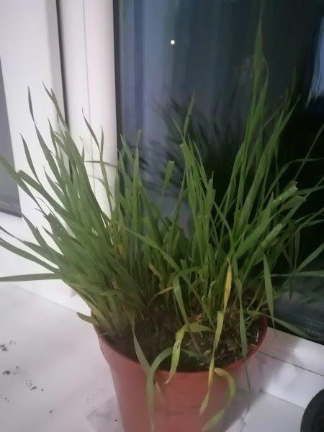
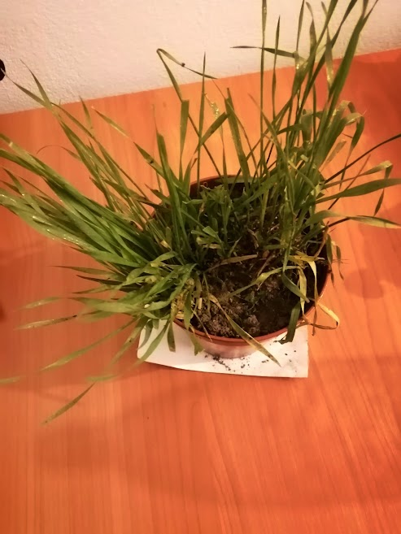
TRICĂ MATEI GABRIEL

Slide 5
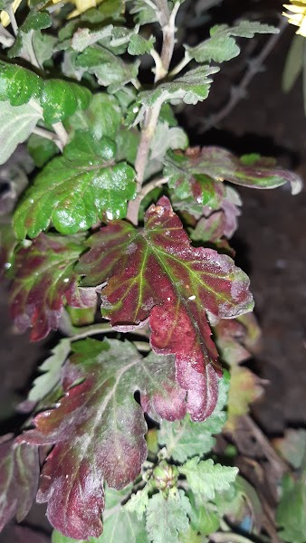
BUDUR IOAN DANIEL

Slide 6
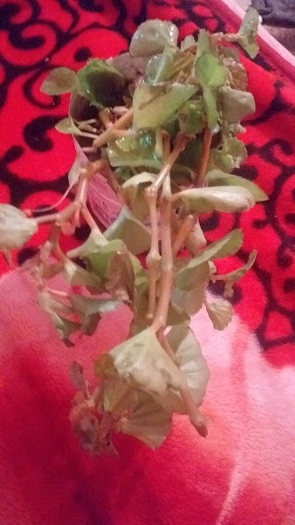
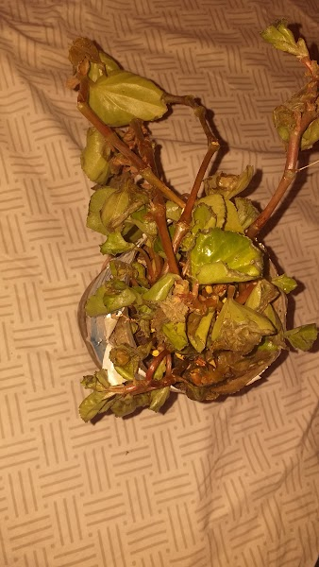
SULAROV IULIANA GABRIELA

Slide 7
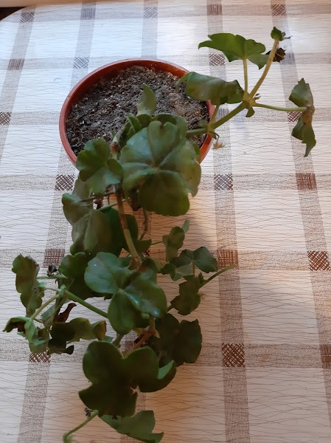
STOIAN DANIELA

Slide 8
Natura este locul unde se intoarce omul să își ia energia de care are nevoie.
Cum să protejăm natura, nu este o simplă întrebare, ci și un îndemn pentru
a proteja mediul înconjurător.
Împreună vom întelege că trăim pe aceeași planetă de care trebuie să avem grijă cu toții!
Ceea ce natura a creat în milioane de ani, se poate distruge în câteva zile, luni sau ani.
La intrarea în şcoală copiii au o serie de reprezentări despre mediul natural, social şi familial în care trăiesc.
Şcoala este chemată să determine nu numai sentimente de admiraţie faţă de frumuseţile naturii, ci şi convingeri şi deprinderi de protejare a mediului înconjurător. Prin diferitele discipline incluse în procesul de învăţământ trebuie să îl convingem pe fiecare elev de necesitatea apărării mediului înconjurător împotriva poluării şi să le formăm conduita ecologică modernă.

Slide 10
VĂ MULȚUMIM!

